Slide 1
雲端運算與網路期末作業

Slide 2
Outline
30% - Spanning Tree Protocol (STP)
35% - Enhanced Interior Gateway Routing Protocol (EIGRP)
35% - Open Shortest Path First (OSPF)

Slide 3
Spanning Tree Protocol (STP)
請你寫一個程式模擬一台運作STP的switch
一開始switch會認為自己是一台root switch而發送Hello message給周圍的switches
當他收到一個BPDU包含較低priority或相同priority但較小ID的root switch時，會更新自己的資訊
當資訊更新後，會送更新後的資訊給周圍的switches
假如不需要更新資訊，會忽視這個BPDU
當收發資訊結束後，印出這台switch的資訊

Slide 4
Spanning Tree Protocol (STP)
路徑的cost依照link的頻寬對照附上的表格而定，例：頻寬45Mbps，對應到的cost為39
root switch的選舉依照以下順序：
先比較priority，較小者贏
priority相同的情況，比switch ID，較小者贏

Slide 5
Spanning Tree Protocol (STP)
關於root port的選擇請參照以下規則：
當有多個switch傳來同個root bridge的BPDU時，須選擇cost最低的那個作為你的root port
例：A switch過來的root cost為18（含到你這裡的cost）、B switch過來的root cost為12，必須更新root port為B switch
當cost相等時，須選擇switch ID最小者為root port
例：switch 1的root為switch 3，root cost為4，而你原本的root比switch 3的優先級要低，則你須修改root為switch 3、root port連到switch 1
接著收到switch 2的root也為switch 3，root cost也是4，頻寬也一樣，則此時須修改root port連到switch 2

Slide 6
Spanning Tree Protocol (STP)
Input:
line 1, 2: 這台switch的ID及priority
line 3: 一個整數n代表接下來會收到幾筆BPDU
next 6*n lines包含一筆BPDU，指出送來BPDU的switch的資料:
line1: (送來BPDU的) switch ID
line2: switch priority
line3: root switch
line4: priority of root switch
line5: cost to root bridge
line6: 送來BPDU的這條link的頻寬 (Mbps)

Slide 7
Spanning Tree Protocol (STP)
Output:
line 1: “Hello”
依照每一組BPDU，需要印出：
假如有更新：新的Cost是多少及”Hello”
假如沒更新：”Ignore”
之後印出switch的資訊，包含：
ID
Priority
RootID
RootPriority
RootPortTo // 到Root的那個Port是傳到哪一台switch
Cost // cost to root bridge

Slide 8
Spanning Tree Protocol (STP)
Example input:
50 // ID
32768 // priority
2 // n
30 // ID
32768 // priority
18 // root ID
4096 // root priority
4 // cost to root
100 // bandwidth
1
32768
11 // root ID
8192 // root priority
4 // cost to root
1000
Example output:
Hello
NewCost: 23, Hello
Ignore
ID:50
Priority:32768
RootID:18
RootPriority:4096
RootPortTo:30
Cost:23

Slide 9
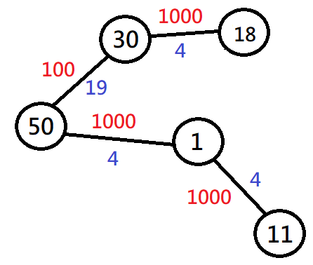
Spanning Tree Protocol (STP)

Slide 10
Spanning Tree Protocol (STP)
Note:
假如root bridge就是自己，RootPortTo為-1

Slide 11
Enhanced Interior Gateway Routing Protocol (EIGRP)
請你寫一個程式模擬一台運作EIGRP的switch
一開始switch會發送Hello message給周圍的switch建立連線
Switch會收到來自其他相鄰switches的EIGRP封包
根據EIGRP封包的內容，switch判斷自己的資訊是否有需要更新
當資訊更新後，會送更新後的資訊給周圍的switches
根據EIGRP的內容，switch判斷送來EIGRP的鄰居是否需要更新
假如需要，回傳一個UPDATE給該鄰居
收發資訊結束後，印出這台switch的資訊

Slide 12
Enhanced Interior Gateway Routing Protocol (EIGRP)
Input:
line 1: 這台switch的ID
line 2: 一個整數n代表這台switch有多少條link
next n lines: 兩個整數p, q
p為link另一端的switch，q為到他的cost
line 3+n: 一個整數m代表會收到幾個EIGRP
接下來m次
line 1: 送來EIGRP的switch ID
line 2: 一個整數k指出這台switch有多少條路由 (Advertised Distance)
next k line: 兩個整數r, s
r為目標的switch，s為到該目標的cost

Slide 13
Enhanced Interior Gateway Routing Protocol (EIGRP)
Output:
line 1: “Hello”
依照每一組EIGRP，需要印出：
假如自己有更新：”Hello”
假如對象需要更新：”Update”
有更新且對象也需要更新：”Update Hello”
之後印出switch的資訊，包含：
ID
paths
每條path包含destination ID, next hop, cost
依照destination ID來排序

Slide 14
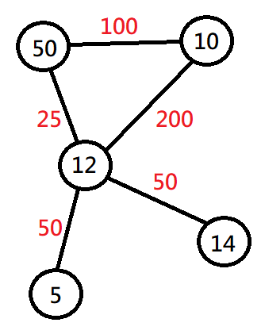
Enhanced Interior Gateway Routing Protocol (EIGRP)
Example input:
50 // switch ID
2 // n
10 100 // neighborID cost
12 25
1 // m
12 // receive from
4 // k
5 50 // ID cost
10 200
14 50
50 25
Example output:
Hello
Update Hello
Switch ID:50
paths:
ID:5, next hop:12, cost:75
ID:10, next hop:10, cost:100
ID:12, next hop:12, cost:25
ID:14, next hop:12, cost:75
ID:50, next hop:50, cost:0

Slide 15
Enhanced Interior Gateway Routing Protocol (EIGRP)
Note:
你可以假設傳來EIGRP的ID都包含在你的link中

Slide 16
Open Shortest Path First (OSPF)
請你實作OSPF的模擬如下：
網路上的拓樸對所有switches而言是已知的，他們共同擁有所有switch的link資訊
根據所有switch的link資訊，switch可以算出自己到某個switch的最短路徑

Slide 17
Open Shortest Path First (OSPF)
Input:
line 1: 一個整數n代表這個拓樸中有多少switches
接下來會有n組資料
line 1: 這台switch的ID
line 2: 一個整數m指出這台switch有多少個link
next m lines: 兩個整數p代表連結另一端的switch、q指出這條link的cost
最後一行有一個整數指出要進行模擬的switch ID
Output:
對網路上的每一個節點，印出ID, next hop及cost

Slide 18
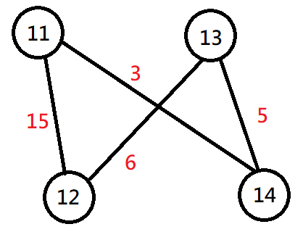
Open Shortest Path First (OSPF)
Example input:
4 // n
11 // ID
2 // m
12 15 // destID cost
14 3
12
2
11 15
13 6
13
2
12 6
14 5
14
2
11 3
13 5
11 // 進行模擬的switch ID
Example output:
ID:11, next hop:11, cost:0
ID:12, next hop:14, cost:14
ID:13, next hop:14, cost:8
ID:14, next hop:14, cost:3

Slide 19
Open Shortest Path First (OSPF)
Note:
你可以假設所有交換器上對應的連結(11-12和12-11)不會有不相等的情形。
output中，next hop有可能會有與測資不一致的情形，但cost一定會是一致的，以此為基準驗證答案即可。

Slide 20
注意事項
請製作File I/O，一次讀取同個資料夾內的五筆資料並寫出五筆資料。
Input檔案為：
[STP/EIGRP/OSPF]_in_[1/2/3/4/5].txt
Output檔案為：
[STP/EIGRP/OSPF]_out_[1/2/3/4/5].txt

Slide 21
注意事項
在所有的題目中，switches的ID為1~65535
測資保證任意一組switches都有路徑可以抵達(即畫出來的graph不會產生兩個以上的component)
EIGRP及OSPF中，假如出現cost相等的路徑，從中選擇一條印出即可。
題目配分如下：
STP – 30%
EIGRP – 35%
OSPF – 35%

Slide 22
注意事項
限制使用語言：C++, JAVA
把你寫的所有code都壓成壓縮檔內並上傳iLearning
壓縮檔名: [學號]_[姓名]_Final.zip // 7z or rar
code檔名: [學號]_[姓名]_[STP/EIGRP/OSPF].cpp
假如有任何其他的注意事項，寫在readme.txt告訴我
繳交期限：2021/12/28 上午11:59

